Slide 1
Class 설계서
MISO

Slide 2
변경 이력
일자 | 버전 | 변경 내역 | 작성자
2021.05.30 | V.1 | 최초 작성

Slide 3
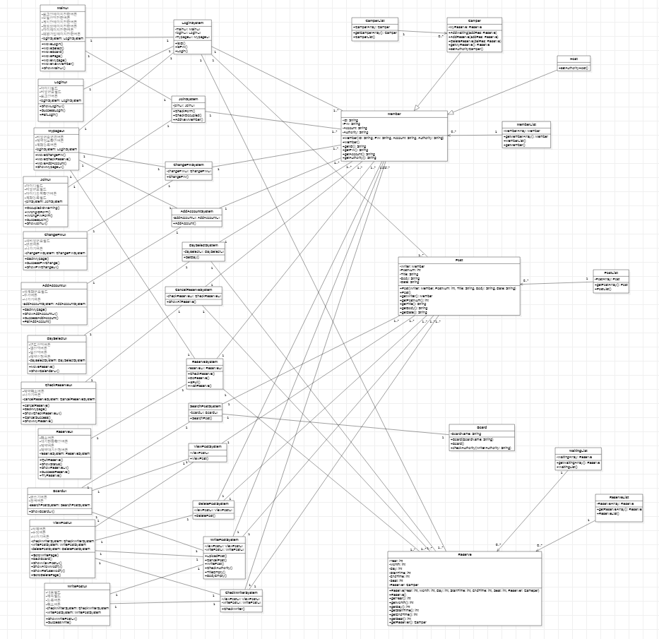
클래스 다이어그램

Slide 4
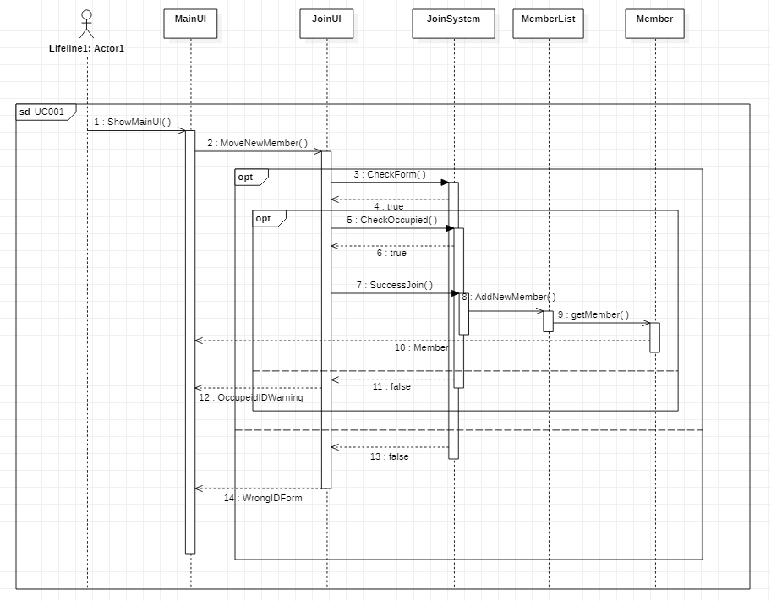
시퀀스 다이어그램 (UC001) : 회원가입을 한다.

Slide 5
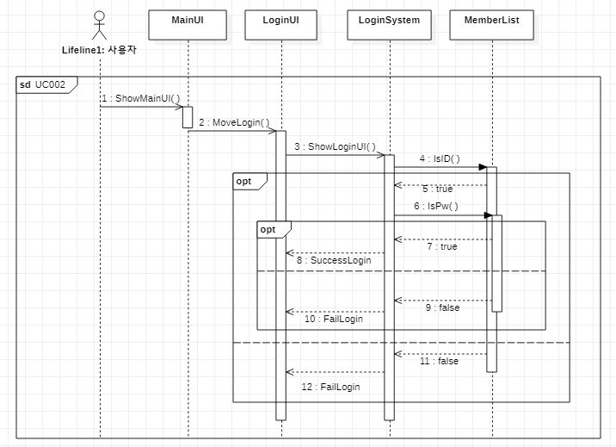
시퀀스 다이어그램(UC002) : 로그인을 한다.

Slide 6
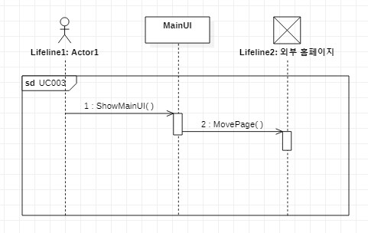
시퀀스 다이어그램(UC003) : 캠핑장 홈페이지로 전환한다.

Slide 7
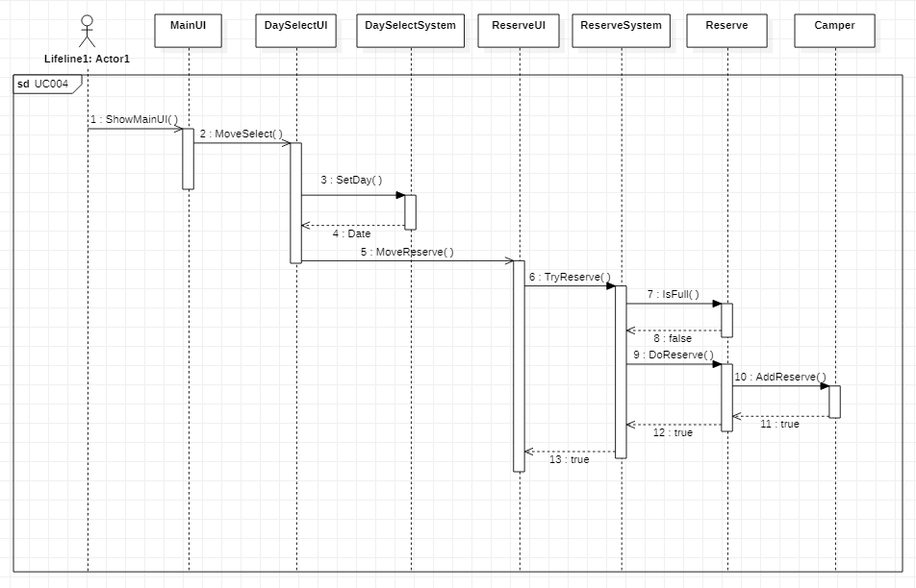
시퀀스 다이어그램(UC004) : 캠핑장을 예약한다.

Slide 8
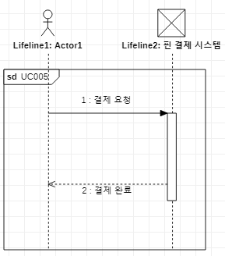
시퀀스 다이어그램(UC005) : 예약에 대한 결제를 한다.

Slide 9
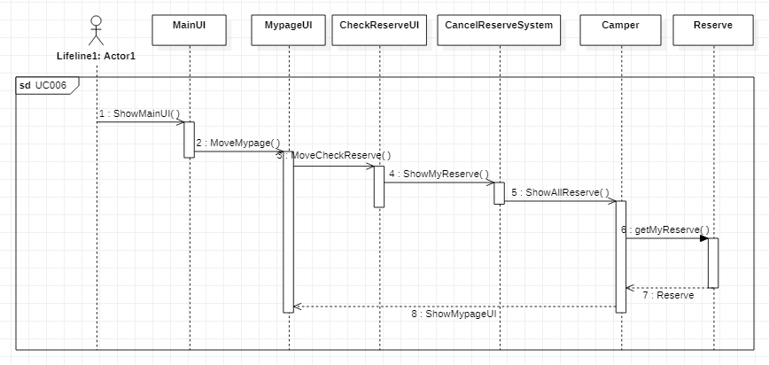
시퀀스 다이어그램(UC006) : 예약 현황을 확인한다.

Slide 10
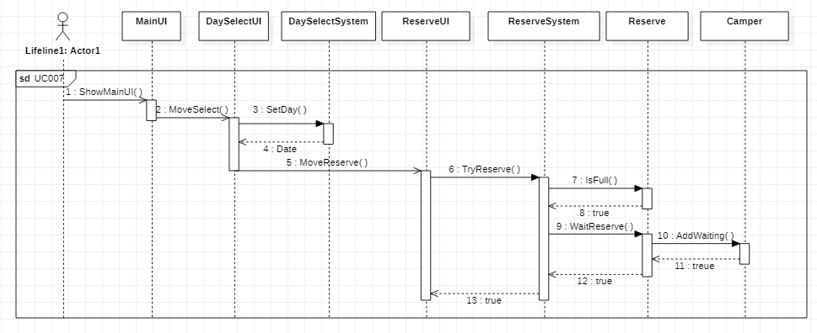
시퀀스 다이어그램(UC007) : 예약 대기 상황을 확인한다.

Slide 11
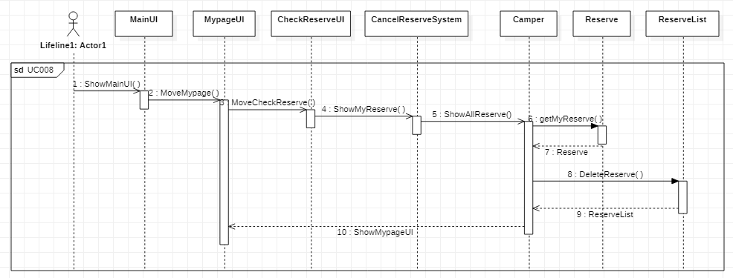
시퀀스 다이어그램(UC008) : 예약을 취소한다.

Slide 12
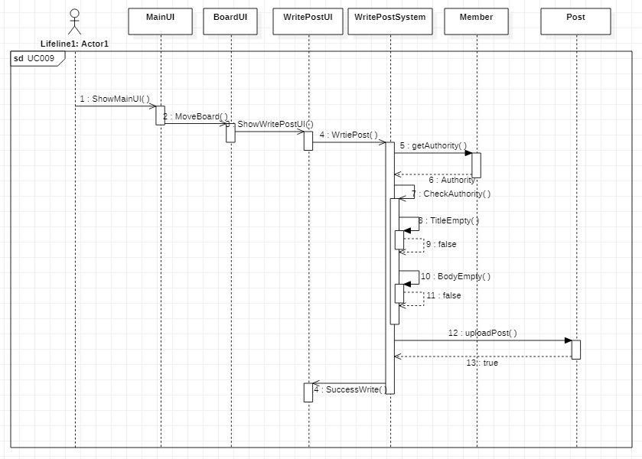
시퀀스 다이어그램(UC009) : 게시판에 글을 작성한다.

Slide 13
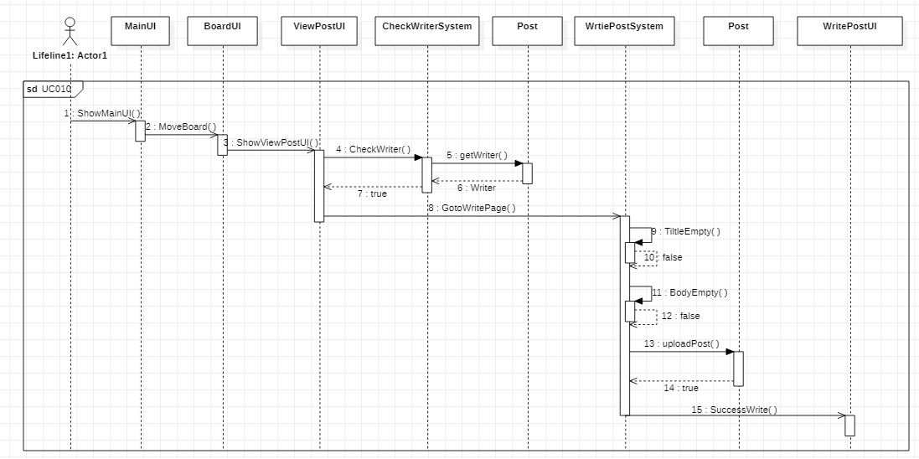
시퀀스 다이어그램(UC010) : 게시판에 글을 수정한다.

Slide 14
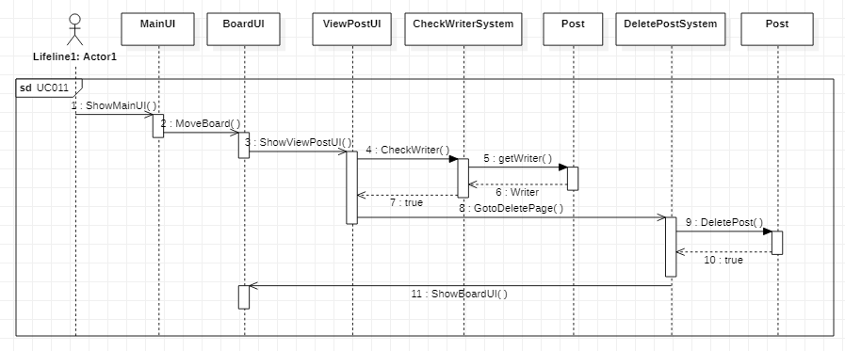
시퀀스 다이어그램(UC011) : 게시판의 글을 삭제한다.

Slide 15
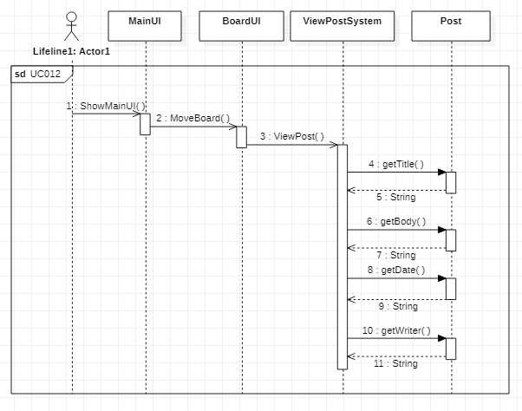
시퀀스 다이어그램(UC012) : 게시판의 글을 조회한다.

